Slide 1





TRƯỜNG MẦM NON HOA MAI
Bé vui học toán
Lĩnh vực phát triển nhận thức.
Đề tài :Toán “Đếm, chữ số, số lượng trong phạm vi 7 và đếm theo khả năng”
Đối tượng : 5 - 6 tuổi.
Giáo viên : Nguyễn Thị Huệ

Slide 2
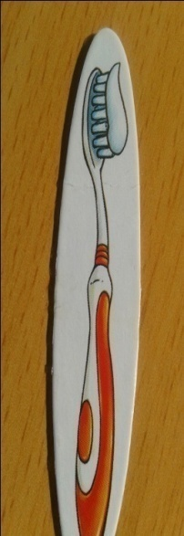
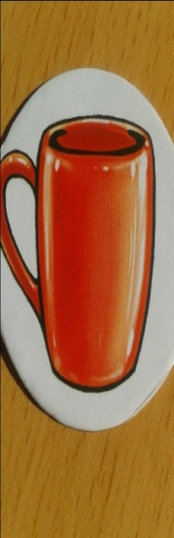
7
7

Slide 3



Slide 4
Số thứ tự
1
2
3
4
5
6
7
8
9
10

Slide 5
7
7
6

Slide 6
7
7
5

Slide 7
7
7
2

Slide 8
7
7

Slide 9

Trò chơi: Đội nào nhanh

Slide 10


